Slide 1
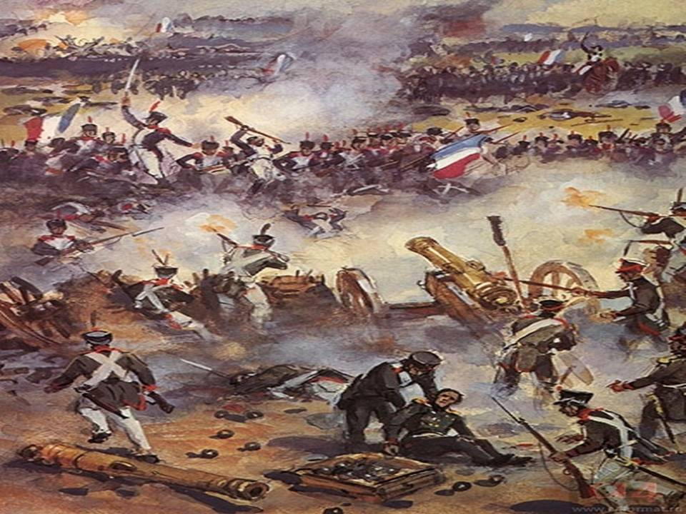
Роль народа в партизанском движении 1812 г.
4 б класс
Учитель Грасмик.Н.В.

Slide 2
Отряд
Отряд И.М. Вадбольского, состоявший из находившегося под его командованием Мариупольского гусарского полка и 500 казаков, должен был действовать на Можайской и Рузской дорогах. Для этого он выдвигался к селению Кубинскому, чтобы нападать на неприятельские обозы и отогнать подальше его партии, овладев дорогой на Рузу. В район Можайска был направлен также отряд полковника И. Ф. Чернозубова численностью в 300 человек. Севернее действовал отряд А. X. Бенкендорфа. Отряд Н. Д. Кудашева силой в 500 человек получил задачу действовать на Серпуховской и Коломенской дорогах. А. Н. Сеславину с отрядом в 500 человек (250 донских казаков и один эскадрон Сумского гусарского полка) было поручено действовать в районе дороги от Боровска к Москве. В этом же районе действовал отряд Фигнера; с ним Сеславину рекомендовалось установить ближайшие сношения. Рязанскую дорогу перехватывал отряд полковника И. Е. Ефремова, с которым взаимодействовали казаки Победнова, Иловайского и др. [1, с. 479-481]

Slide 3
Характер войны.
Война 1812 года началась как война между буржуазной Францией и феодально-крепостнической Россией в результате столкновения их интересов в Европе. (Приложение 6) После вторжения Наполеона на территорию России война приобрела национально-освободительный характер, потому что все слои населения встали на защиту своего Отечества. Отсюда и название войны – Отечественная.
Партизанское движение являлось ярким выражением народного характера Отечественной войны 1812 года. Вспыхнув после вторжения наполеоновских войск в Литву и Белоруссию, оно с каждым днем развивалось, принимало все более активные формы и стало грозной силой.
Однако не только простой народ, т. е. крестьянство участвовало в партизанском движении, но создавались также и армейские партизанские отряды, которые
формировались по приказу главнокомандующего и благодаря инициативе истинных патриотов, таких как: Д. В. Давыдов, А. С. Фигнер, А. Н. Сеславин и многих других.
Безусловно, в умах наших соотечественников война 1812 года навсегда останется народной, потому что небывалый патриотический подъем и единение народа в борьбе с врагом спасли наше Отечество от неминуемой гибели.

Slide 4
Война 1812 г. не случайно получила название Отечественной. Народный характер этой войны ярче всего проявился в партизанском движении, которое сыграло стратегическую роль в победе России. Отвечая на упреки в “войне не по правилам”, Кутузов говорил, что таковы чувства народа. Отвечая на письмо маршала Бертье, он писал 8 октября 1818 г.: “Трудно остановить народ, ожесточенный всем, что он видел; народ, который в продолжение стольких лет не знал войны на своей территории; народ, готовый жертвовать собой для Родины… “.
Поначалу партизанское движение было стихийным, представляло собой выступления мелких, разрозненных партизанских отрядов, затем оно захватило целые районы. Стали создаваться крупные отряды, появились тысячи народных героев, выдвинулись талантливые организаторы партизанской борьбы.
В начале войны борьба крестьян приобрела характер массового оставления сел и деревень и ухода населения в леса и районы, отдаленные от военных действий. И хотя это была еще пассивная форма борьбы, она создавала серьезные трудности для наполеоновской армии. Французские войска, имея ограниченный запас продовольствия и фуража, быстро стали испытывать острый недостаток их. Это не замедлило сказаться на ухудшении общего состояния армии: стали гибнуть лошади, голодать солдаты, усилилось мародерство. Еще до Вильно погибло более 10 тысяч лошадей.

Slide 5
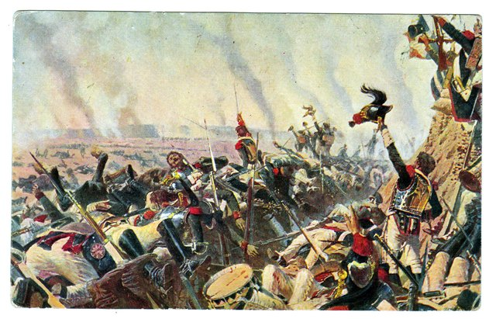
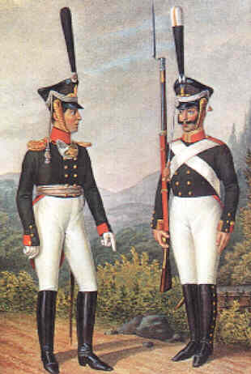

Slide 6
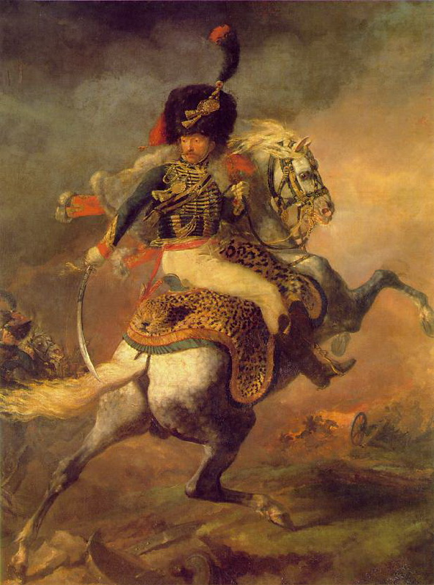
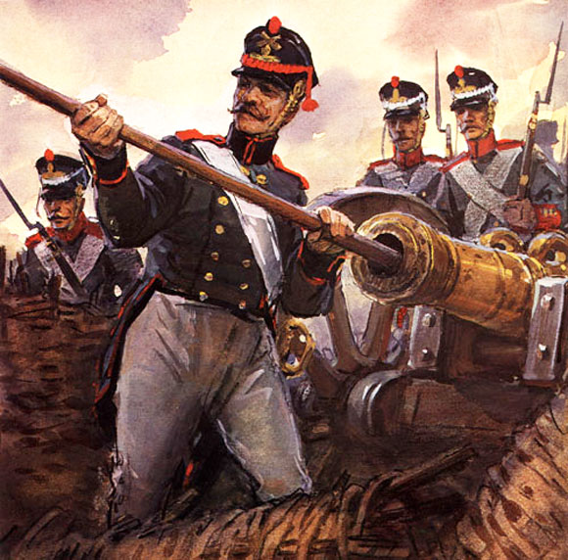

Slide 7
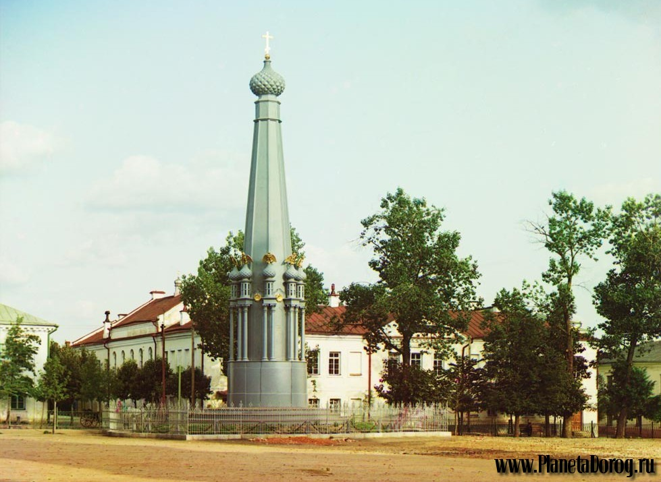
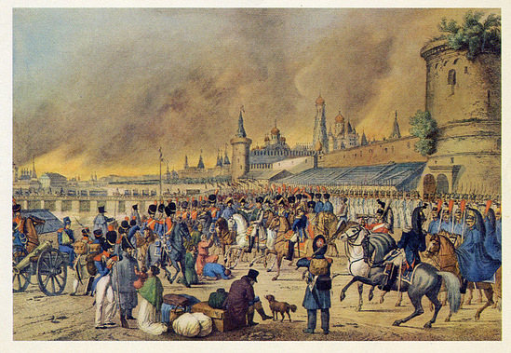
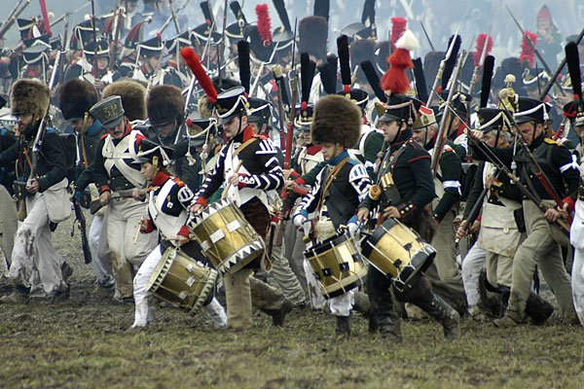
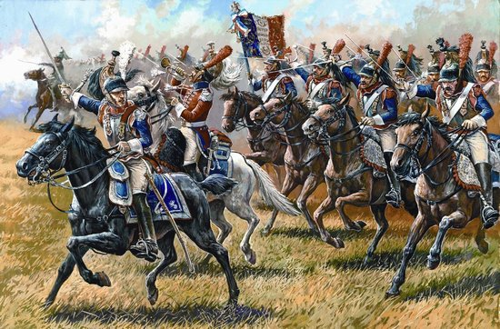

Slide 8
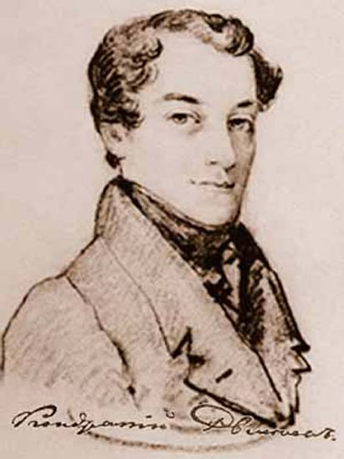
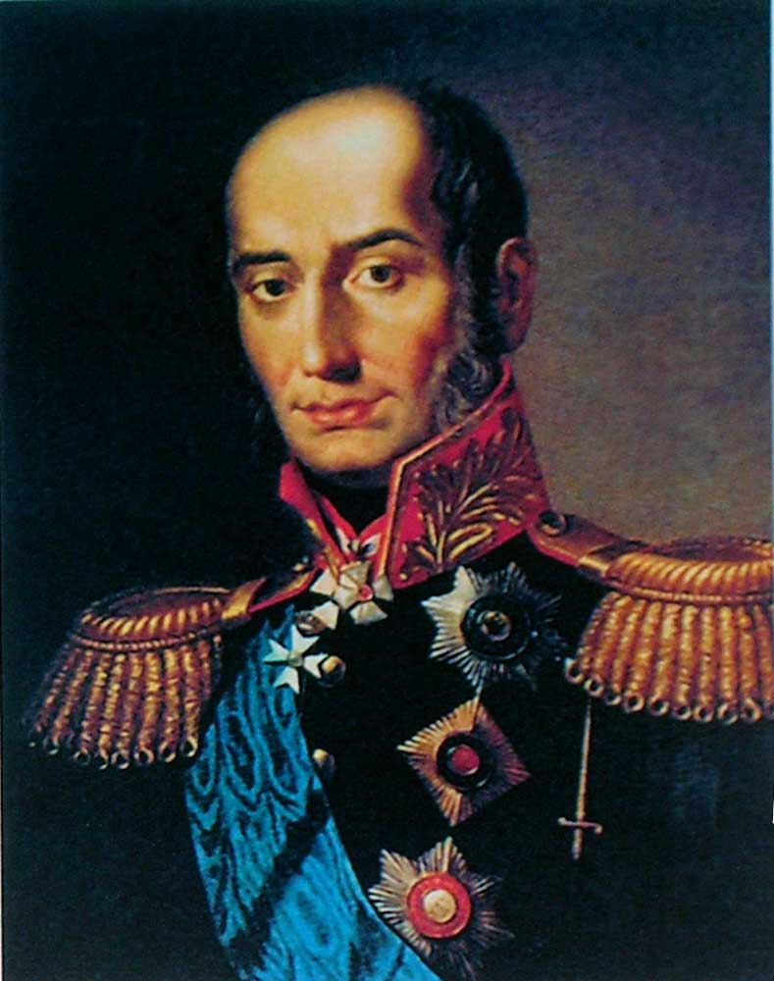
А.Сеславин

Slide 9
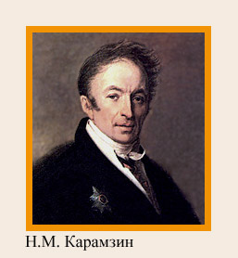
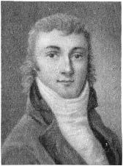
Н.М.Карамзин

Slide 10
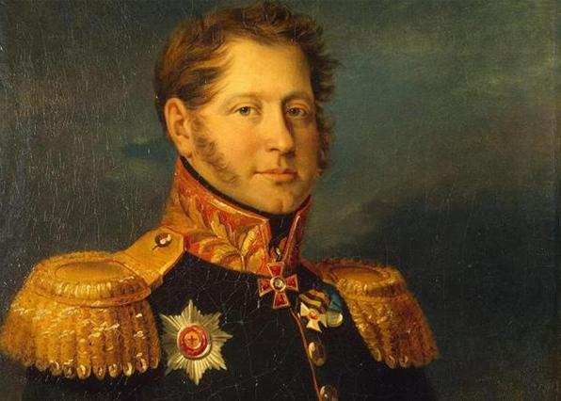
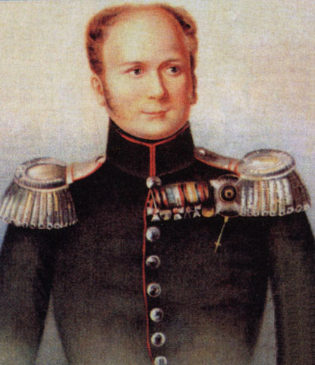
М.М. Сперанского

